Slide 1
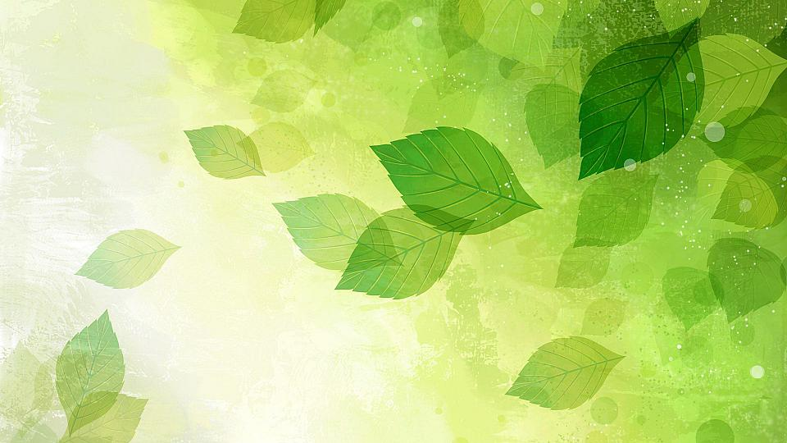
Использование нетрадиционной техники рисования штампом из овощей и листьями в работе с детьми раннего и младшего дошкольного возраста
Образовательная область «Художественно-эстетическое развитие»
МБ ДОУ Черемшанский
д/с «Елочка»
Воспитатель Заикина Марина Викторовна

Slide 2
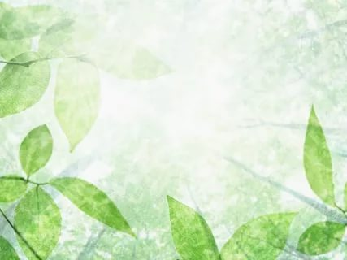
Актуальность
Рисование для ребенка - радостный, вдохновенный труд, к которому его не надо принуждать, но очень важно стимулировать и поддерживать малыша, постепенно открывая перед ним новые возможности изобразительной деятельности. Дети любят рисовать не только карандашом и кисточкой, но и нетрадиционными способами. Техника рисования штампами нравится всем без исключения детям и даже взрослым. Рисуя этим способом, дети не боятся ошибиться, так как все легко можно исправить, а из ошибочного изображения легко придумать что-то новое. В результате ребенок обретает уверенность в себе, преодолевает «боязнь чистого листа бумаги»и начинает чувствовать себя маленьким художником. У него появляется интерес, а вместе с ним и желание рисовать.

Slide 3
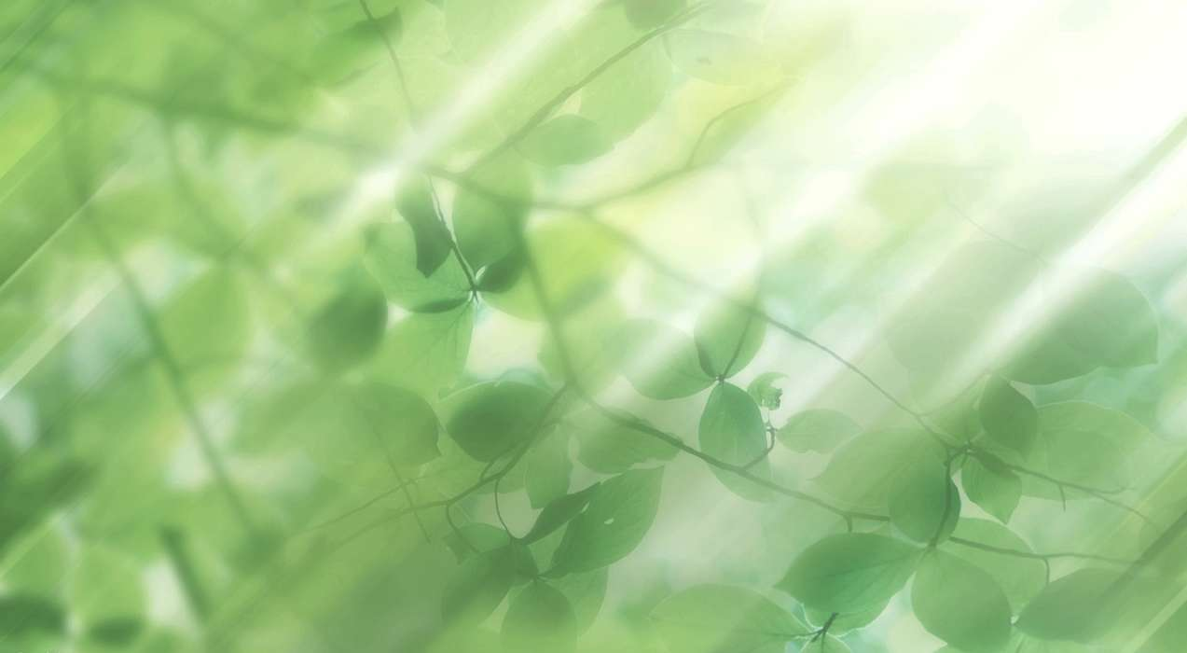
Объект - рисование нетрадиционными способами.
Предмет – штампование овощами и листьями
Цель работы: создание выразительного образа с помощью нетрадиционной техники рисования – штампование овощами и листьями у детей раннего и младшего дошкольного возраста

Slide 4
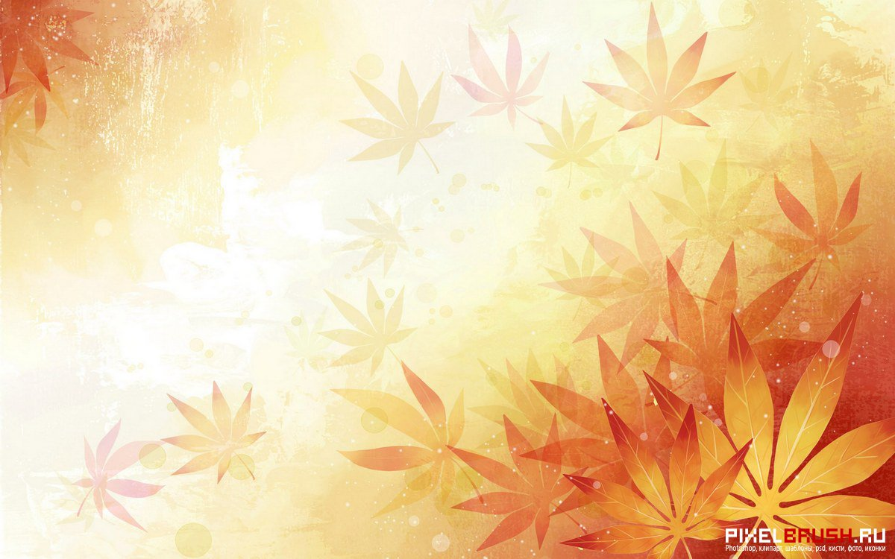
Задачи:
Изучить имеющуюся литературу по данному вопросу;
Раскрыть понятие «нетрадиционное рисование»;
Рассмотреть различные способы и техники нетрадиционного рисования;
Создать выразительный образ с помощью нетрадиционных техник рисования;
Поддерживать стремление детей видеть в окружающем мире красивые предметы и явления

Slide 5
Рисование необычными материалами и оригинальными техниками позволяет детям ощутить незабываемые положительные эмоции, вызывает огромный интерес к изобразительному искусству. Одним из методов, направленных на создание условий для творческого самовыражения ребенка, является организация работы с детьми с применением способов нетрадиционного рисования

Slide 6
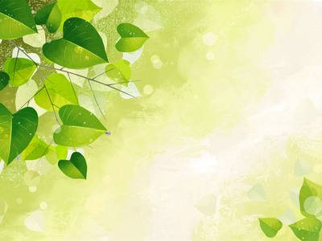
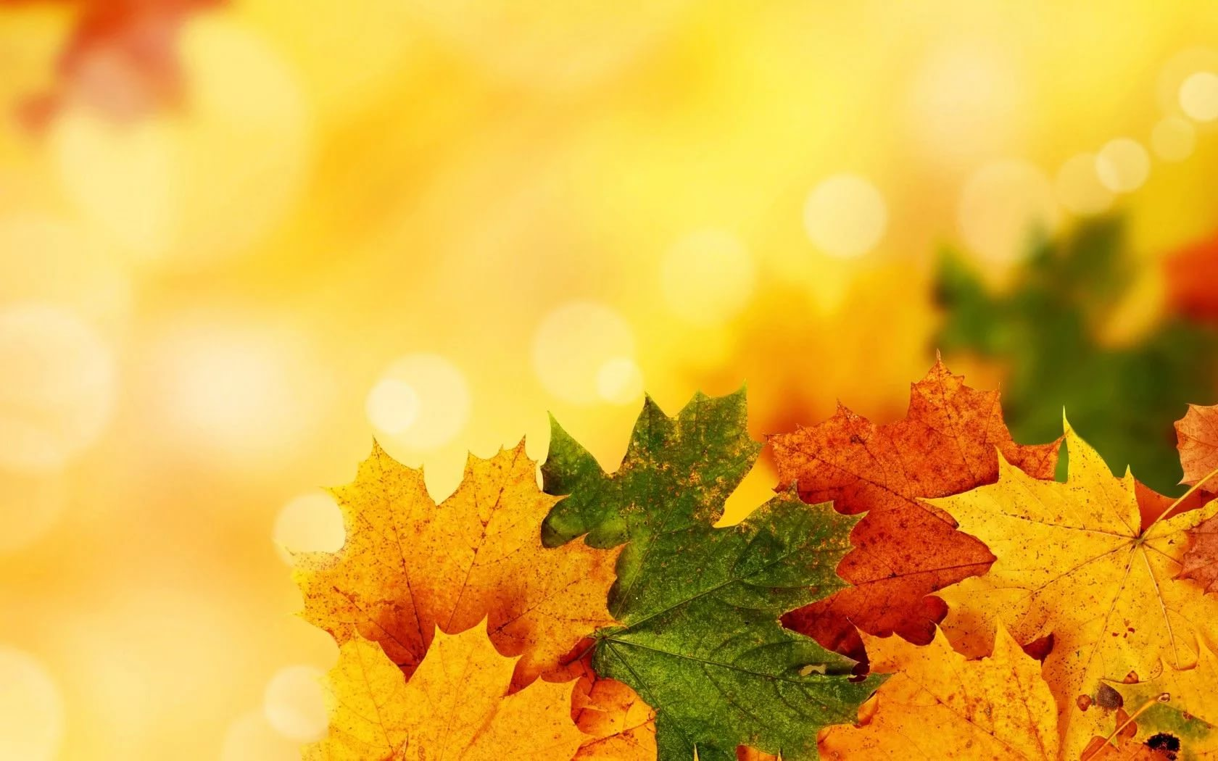
Для нашей работы мы выбрали два способа рисования штампами – штампование овощами и листьями
Этапы работы по обучению детей рисованию штампами • Первый. Создание следов от штампа на бумаге. • Второй. Формировать способность оставлять след от штампа, не выходя за пределы листа. • Третий. Развивать умение ориентироваться на листе бумаги; оставлять отпечатки на бумаге, располагая их в определенной последовательности. • Четвертый. Закреплять умение изображать картины с помощью различных штампов простые предметы, состоящие из двух-шести частей.

Slide 7
Первый этап
«Знакомство со штампами»
Задачи. Познакомить с новым материалом - штампами; учить правильно и аккуратно использовать их и гуашь: взять штамп, обмакнуть его в краску, аккуратно положить на лист, прижать и, не двигая, поднять вверх; обращать внимание на следы, оставляемые штампом на бумаге; учить видеть сходство оттисков с предметами; развивать интерес к рисованию и желание рисовать; вызывать положительное эмоциональное отношение к результатам деятельности.

Slide 8
Второй этап
Задачи. Учить рисовать с помощью штампов, оставлять отпечатки на бумаге, не выходя за пределы листа; продолжать формировать интерес и положительное отношение к рисованию; вызывать положительные эмоции.

Slide 9
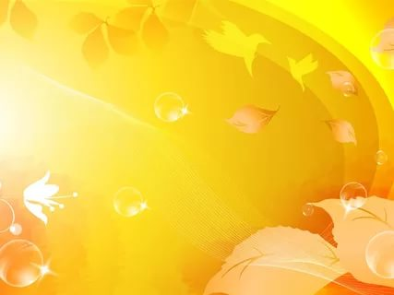
Третий этап
Задачи. Закреплять умение рисовать штампами, располагать отпечатки друг за другом, ориентироваться на листе бумаги; закреплять знание цветов и форм; продолжать формировать интерес и положительное отношение к рисованию; формировать аккуратность при работе с красками.

Slide 10
Четвертый этап
Задачи. Учить ориентироваться на листе бумаги; продолжать учить рисовать с помощью штампов, располагать отпечатки рядом друг с другом, учить создавать из двух и более деталей общую композицию, радоваться полученному результату.

Slide 11
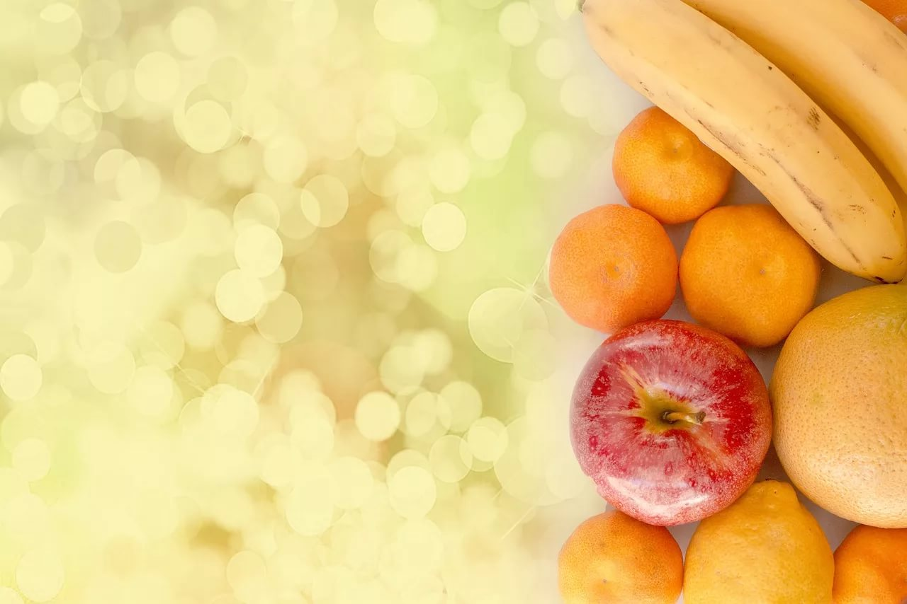
Отпечатки картошкой, морковкой, яблоком и др.
Вкусные овощи и фрукты тоже умеют рисовать. Необходимо только придать им нужную форму, подобрать подходящий цвет краски, кистью окрасить и сделать красивый отпечаток на декорируемой поверхности. Это самый простой, быстрый способ создания красивого рисунка для детей младшего возраста и всегда доступные материалы, которые есть под рукой.
Материалы: 1.Овощ/фрукт 2.Краска гуашевая 3.Кисть 4.Бумага 5.Баночка для воды 6.Салфетки

Slide 12
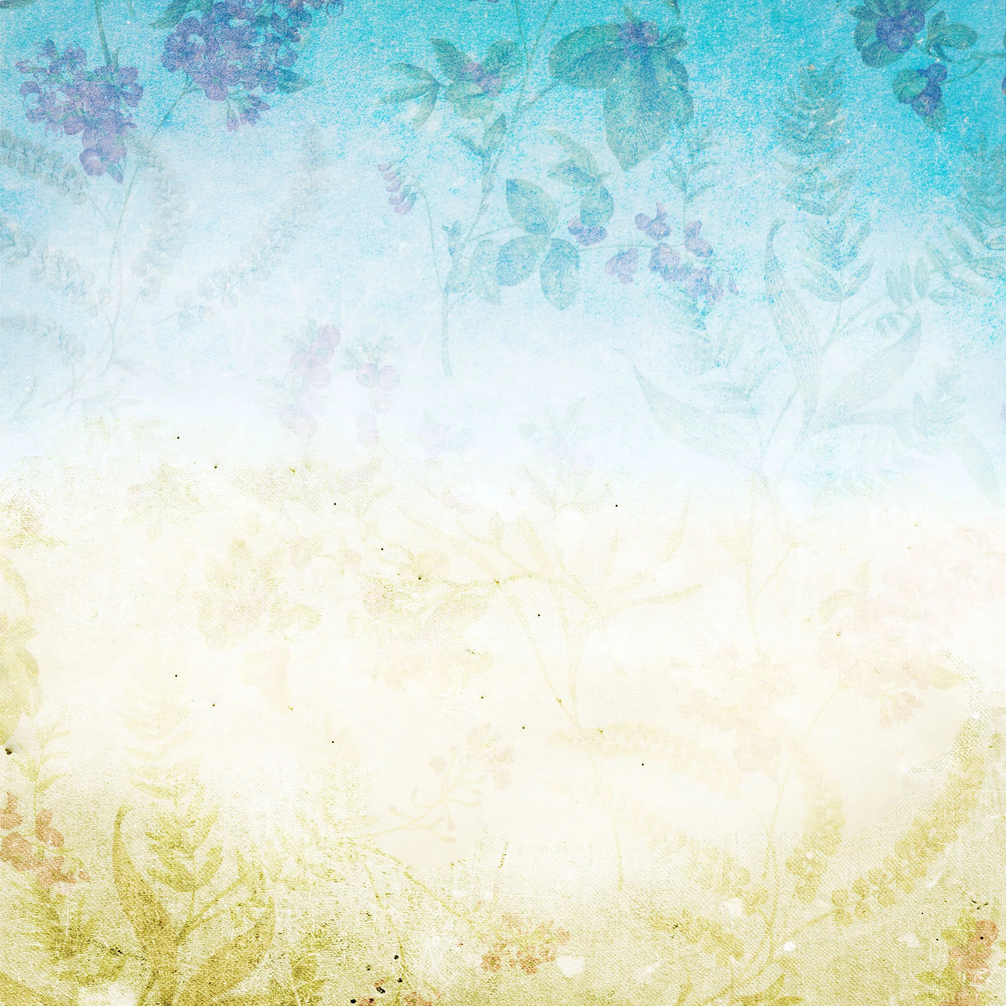

Slide 13
Отпечатки листьями
Данная техника знакома многим. Чтобы отпечатать лист, можно использовать любую краску. Наносить краску надо на сторону с прожилками. Затем окрашенной стороной лист прикладывается к бумаге, проглаживается. Через несколько секунд необходимо аккуратно поднять лист. На листе бумаги останется отпечаток листика. Простой способ изобразительной деятельности для детей раннего и младшего дошкольного возраста.
Материалы: 1.Листик 2.Краска гуашевая 3.Кисть 4.Бумага с фоном 5.Баночка для воды

Slide 14
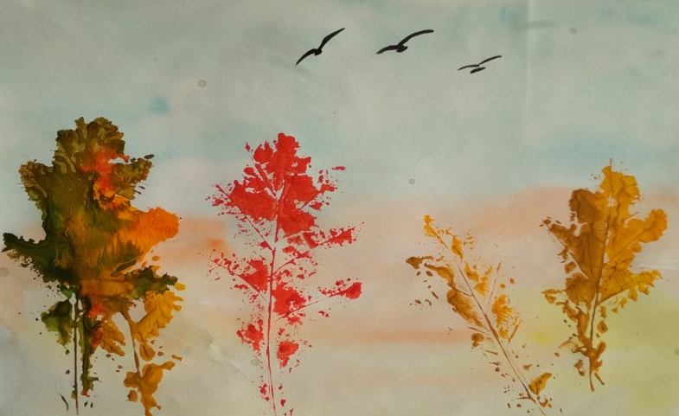
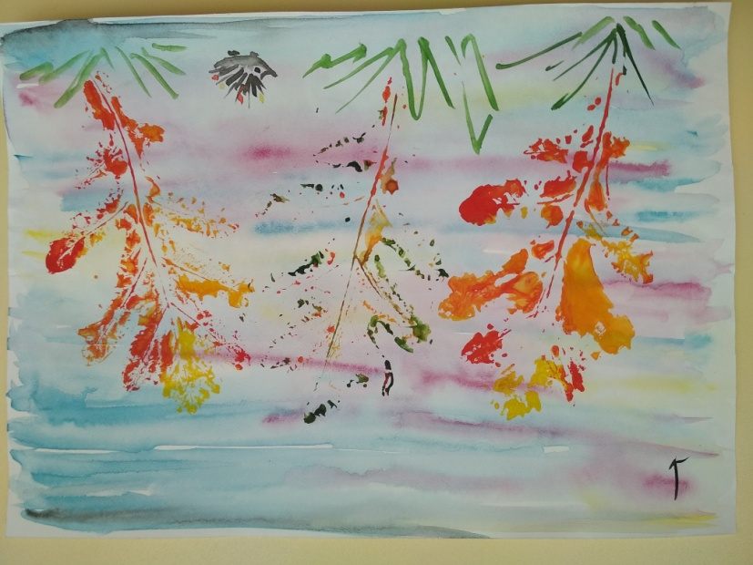
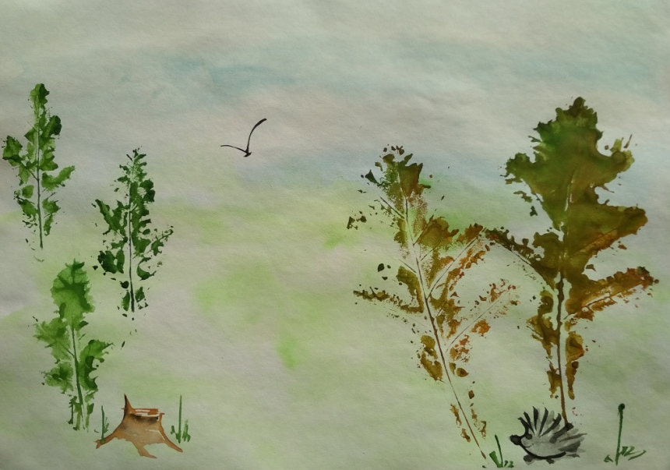
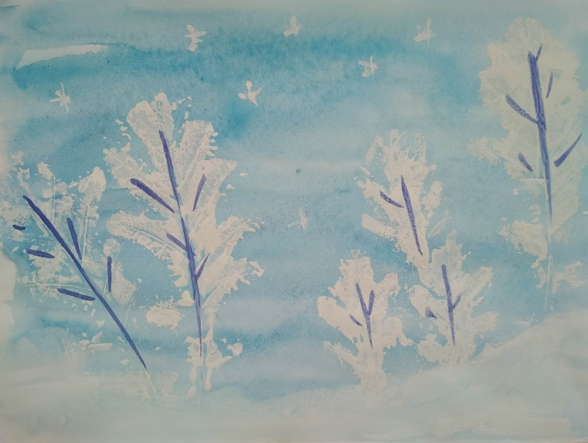
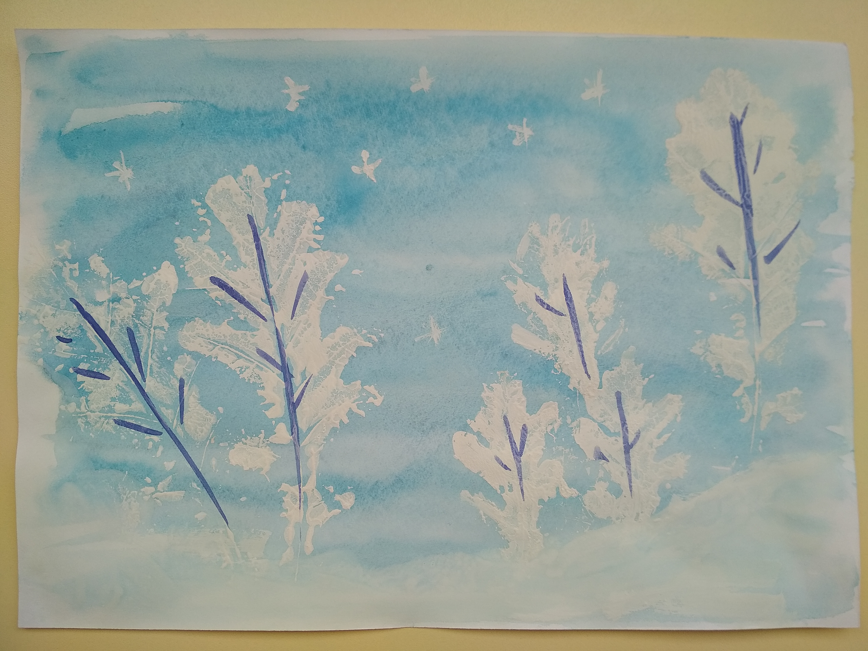

Slide 15
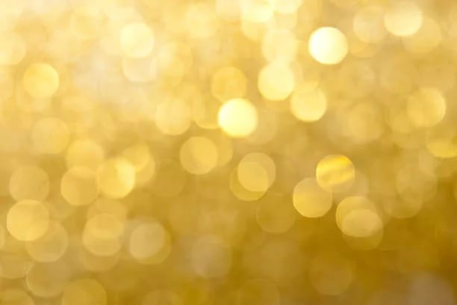
Каждая из этих нетрадиционных техник - это маленькая игра для ребенка. Использование этих техник позволяет детям чувствовать себя раскованнее, смелее, непосредственнее. Эти техники развивают воображение, дают полную свободу для самовыражения.

Slide 16
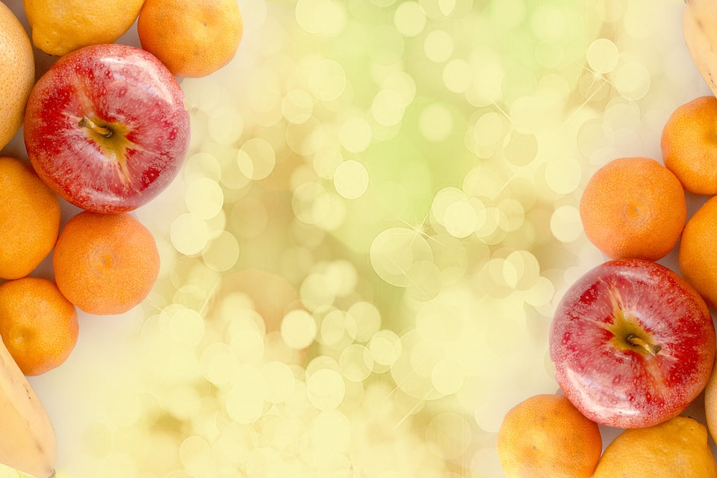
Использованная литература:
1. Н.В. Шайтурова. Методика обучения рисованию детей дошкольного возраста.
М.: Сфера, 2008. - 160 с
2. Казакова Т. Г. Изобразительная деятельность младших дошкольников: Пособие для воспитателя детского сада. М., 1980.
3. Лебедева Е. Н. Использование нетрадиционных техник в формировании изобразительной деятельности дошкольников с ЗПР. М., 2004.

